Slide 1
PHÒNG GIÁO DỤC VÀ ĐÀO TẠO QUẬN GÒ VẤP
HÌNH HỌC 8

Slide 2
Trong chương trình Hình học lớp 7, các em đã được học về:
Chương I: Đường thẳng vuông góc. Đường thẳng song song
Chương II: Tam giác
Chương III: Quan hệ giữa các yếu tố trong tam giác. Các đường đồng quy.
Trong chương trình Hình học lớp 8, các em sẽ được học tiếp về:
- Chương I: Tứ giác
- Chương II: Đa giác. Diện tích đa giác
- Chương III: Tam giác đồng dạng
- Chương IV: Hình lăng trụ đứng. Hình chóp đều

Slide 3
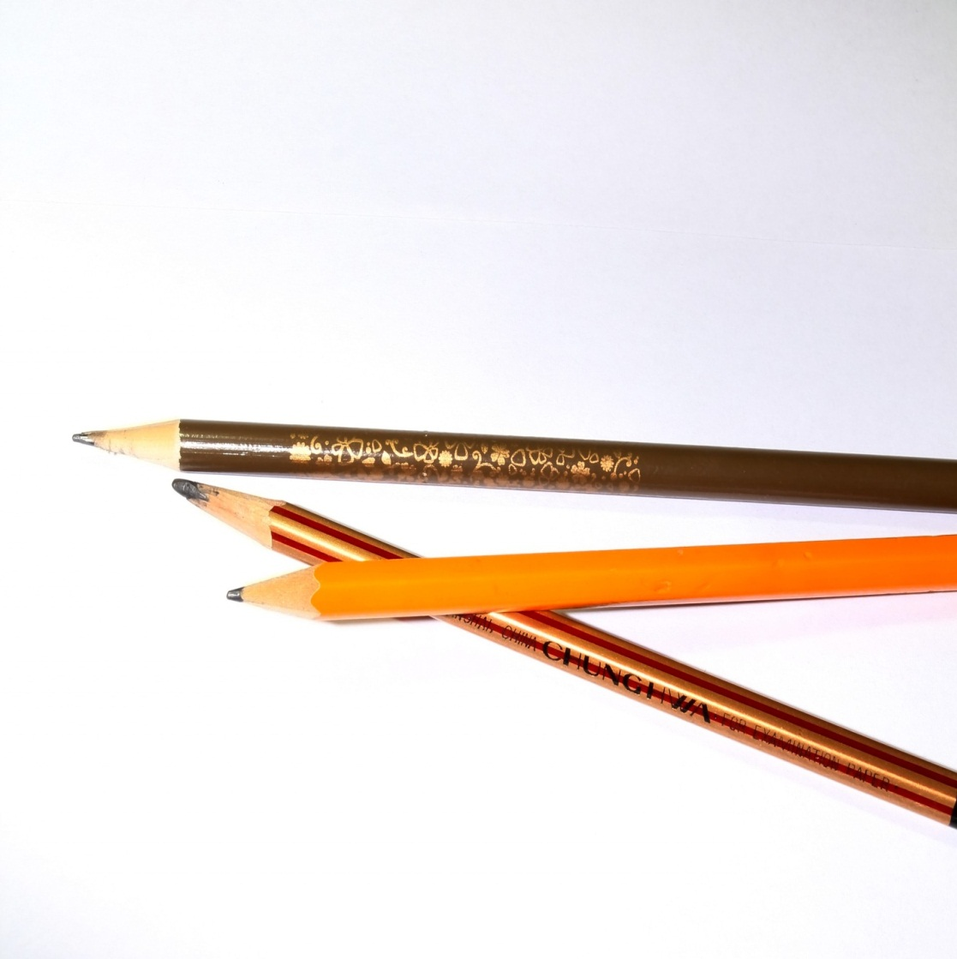
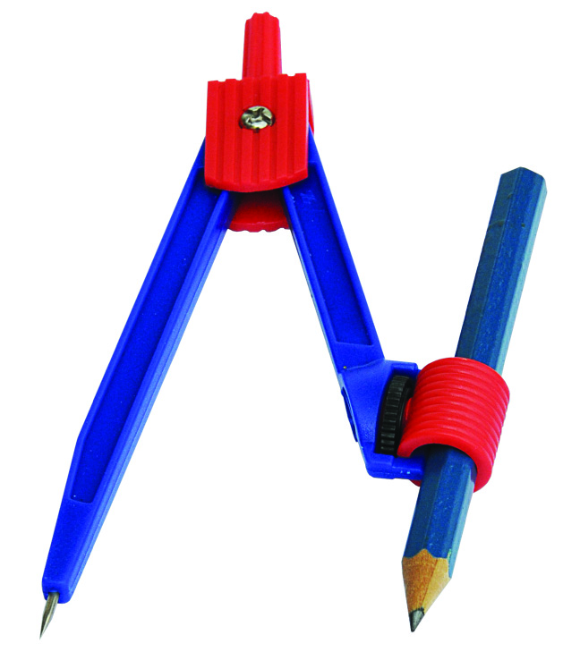
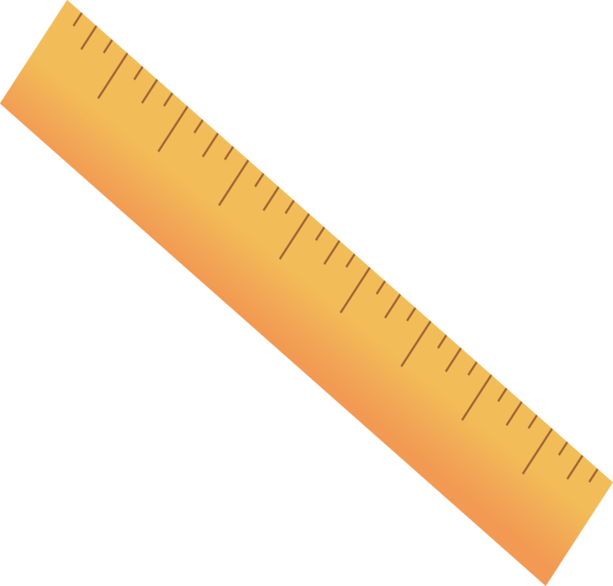
Chương 1: TỨ GIÁC
Bài 1: TỨ GIÁC

Slide 4
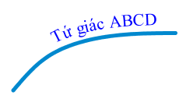

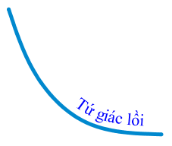


Tứ Giác

Slide 5
B
A
B
B
A
C
A
C
A
D
B
C
D
C
D
a)
b)
D
c)
Hình 1
Hình 2
TỨ GIÁC

Slide 6


1/ Định nghĩa :
B
*Tứ giác:
Tứ giác ABCD là hình gồm bốn đoạn thẳng AB, BC, CD, DA trong đó bất kì hai đoạn thẳng nào cũng không cùng nằm trên một đường thẳng
C
A
D
Tứ giác ABCD là hình như thế nào?
- Tứ giác ABCD còn gọi là tứ giác BCDA, BADC,…
- Các điểm A,B,C,D gọi là các đỉnh
- Các đoạn thẳng AB,BC,CD,DA gọi là các cạnh

Slide 7
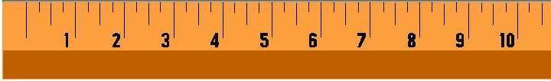

?1
Trong các tứ giác ở hình 1, tứ giác nào luôn nằm trong một nửa mặt phẳng có bờ là đường thẳng chứa bất kì cạnh nào của tứ giác?
B
B
B
A
C
A
C
A
TỨ GIÁC LỒI
C
D
D
D

a)
* Tứ giác lồi:
c)
b)
Tứ giác lồi là tứ giác luôn nằm trong một nửa mặt phẳng có bờ là đường thẳng chứa bất kì cạnh nào của tứ giác
* Chú ý:
Khi nói đến tứ giác mà không nói gì thêm ta hiểu đó là tứ giác lồi

Slide 8

?2
Quan sát tứ giác ABCD ở hình 3 rồi điền vào chỗ trống:
a) Hai đỉnh kề nhau: A và B,….
B và C, C và D, D và A
B và D
Hai đỉnh đối nhau: A và C,….
B
b) Đường chéo: AC,….
BD
A
K
c) Hai cạnh kề nhau: AB và BC,
L
I
BC và CD,
CD và DA, DA và AB
J
BC và AD
Hai cạnh đối nhau: AB và CD,….
D
C
d) Góc: , ….
Hình 3
Hai góc đối nhau: và ,… và
e) Điểm nằm trong tứ giác: …
I, J
Điểm nằm ngoài tứ giác: …
K, L

Slide 9
?3
a) Nhắc lại định lí về tổng 3 góc của một tam giác
A
Tổng ba góc của một tam giác bằng 180⁰
B
C
Δ ABC có:

Slide 10
b) Vẽ tứ giác ABCD tuỳ ý. Dựa vào định lí về tổng 3 góc của một tam giác, hãy tính tổng
?3
B
1
1
C

A
2
2
Kẻ đường chéo AC
D
Xét Δ ABC có:
(Định lí tổng ba góc của một tam giác)
Xét Δ ADC có:
(Định lí tổng ba góc của một tam giác)
Tứ giác ABCD có

Slide 11


2/ Tổng các góc của một tứ giác:
B
* Định lí: Tổng các góc của một tứ giác bằng 360⁰
C
A
Dựa vào kết quả trên, hãy phát biểu thành một định lí
D
GT
Tứ giác ABCD
KL

Slide 12
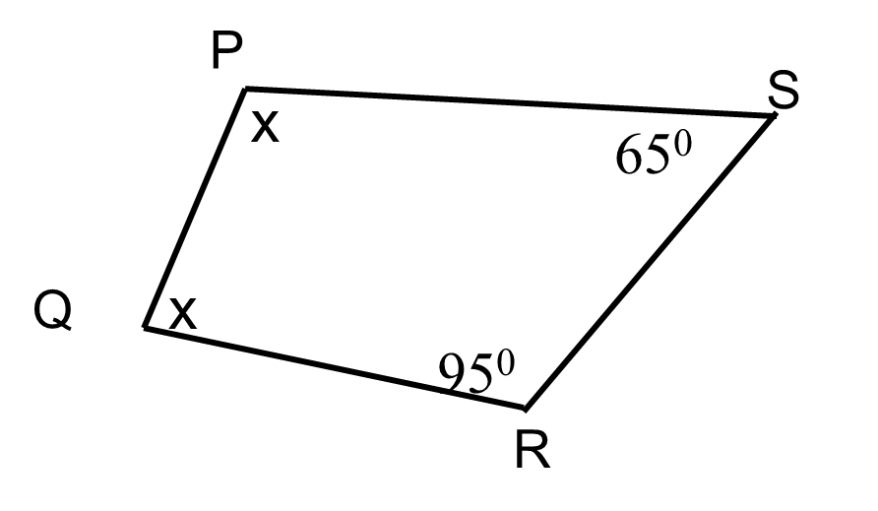
Bài tập 1 (Sgk-T66):
Tìm x ở các hình sau
B
C
B
120⁰
80⁰
D
x
A
110⁰
H5a)
65⁰
x
A
E
D
H5c)
H6a)

Slide 13

Bài tập 1 (Sgk-T66):
Tìm x ở các hình sau
B
C
B
120⁰
80⁰
D
x
A
110⁰
H5a)
H5c)
x
65⁰
A
E
D
Xét tứ giác ABCD ta có:
Xét tứ giác ABDE ta có:
(tổng các góc của tứ giác)
(tổng các góc của tứ giác)
Vậy x =
Vậy x =

Slide 14
Bài tập 1 (Sgk-T66):
Tìm x ở các hình sau

Xét tứ giác PQRS ta có:
(tổng các góc của tứ giác)
H6a)
Vậy x =

Slide 15

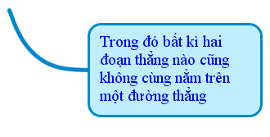

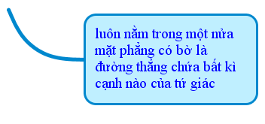

Tứ Giác

Slide 16
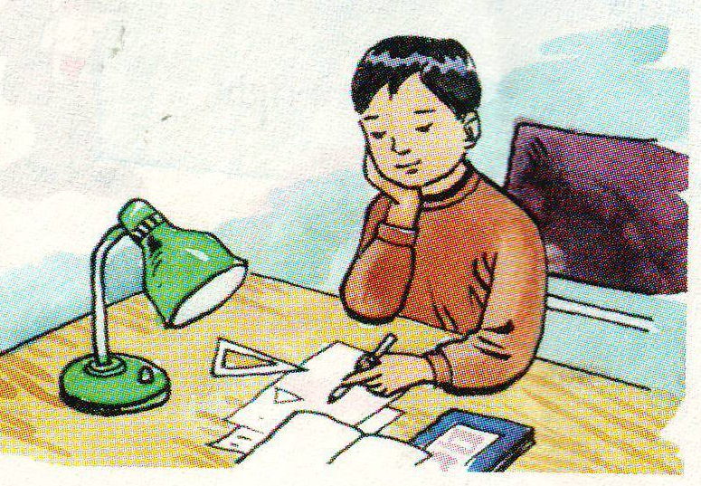
HƯỚNG DẪN VỀ NHÀ

Xem l¹i và học thuộc các định nghĩa, đính lí đã học
BTVN: Bài 1 (H5b,d); (H6b); bài 2; bài 3; bài 4 trang 66 – 67/ SGK
3. ChuÈn bị bài học tiết sau “ Hình thang”.

Slide 17

Bài tập 2 (Sgk-T66):
1
B
C
Góc kề bù với một góc của tứ giác gọi là góc ngoài của tứ giác
120⁰
1
1
75⁰
D
A
1
H7a
Tính các góc ngoài của tứ giác ở hình 7a.
Với một tứ giác bất kì, tổng số đo các góc ngoài của tứ giác có bằng 360⁰ không?

